Slide 1
Flutter + Firebase
17.11.2025
-ghifari

Slide 2
Setting/Daftar Firebase
Jaga-jaga aja

Slide 3
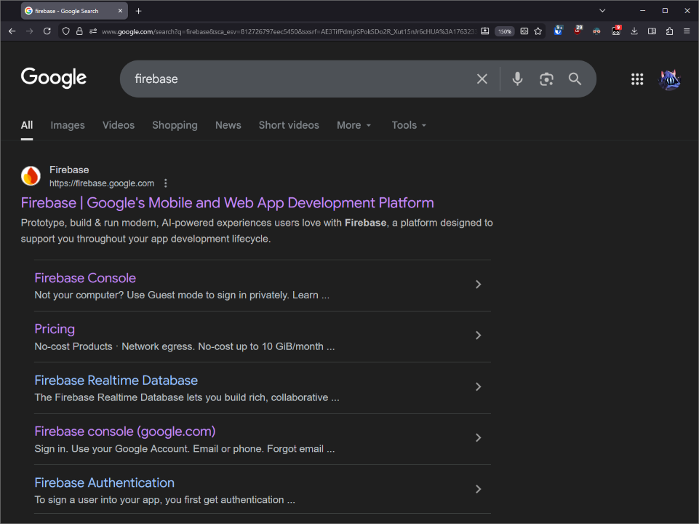

Slide 4
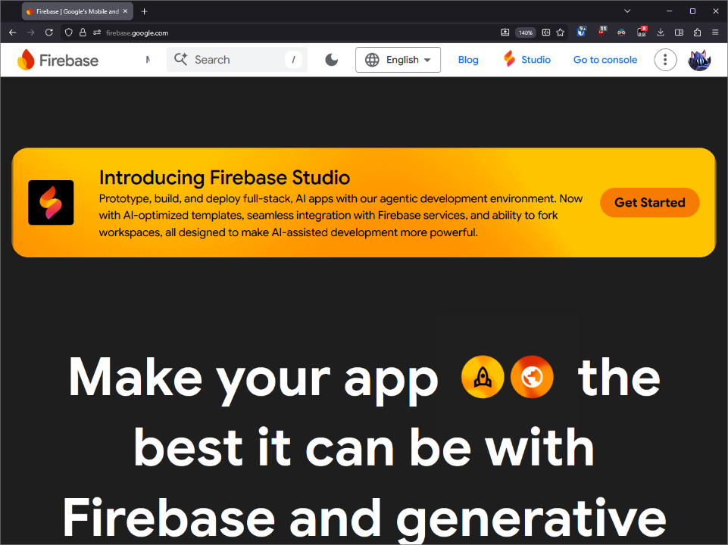

Slide 5
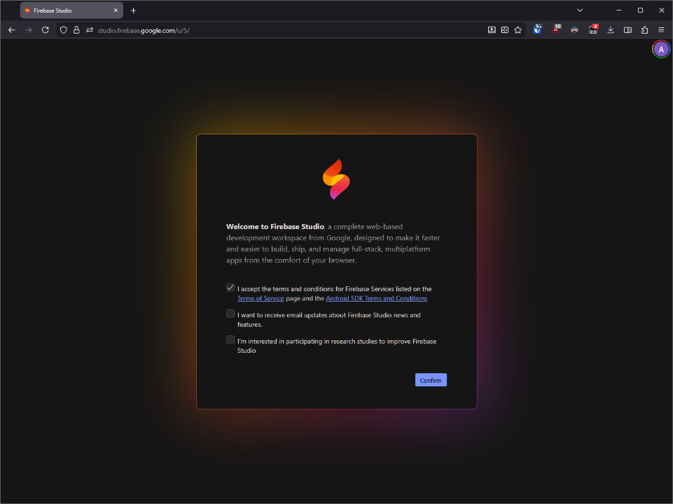
1
2

Slide 6
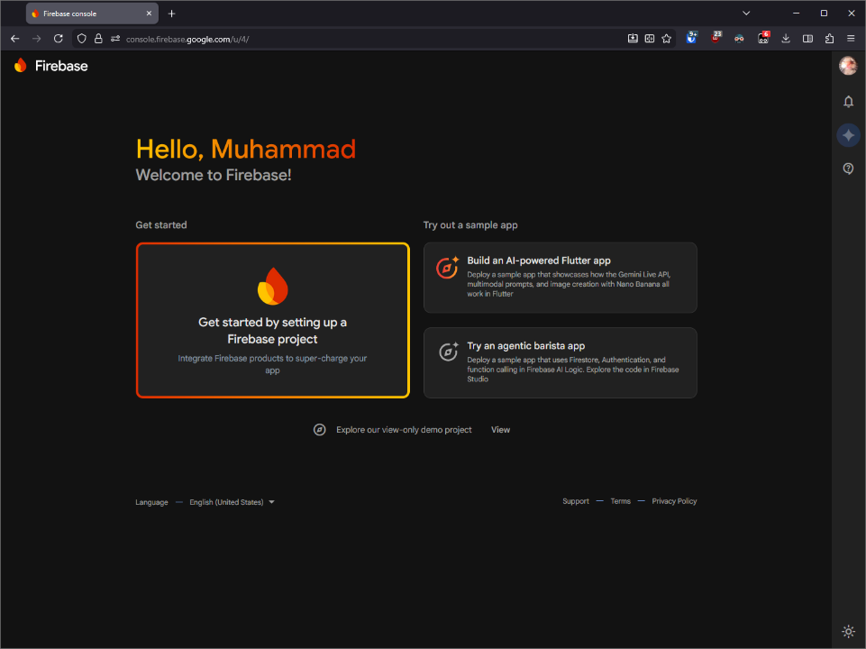

Slide 7
Set Up Firebase
1. Download Node.js

Slide 8
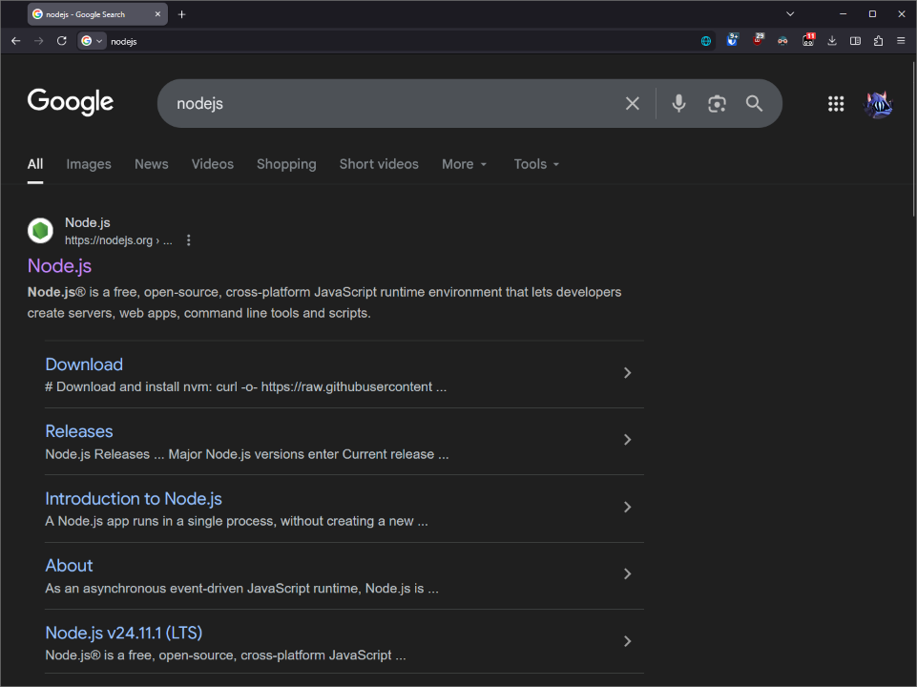

Slide 9
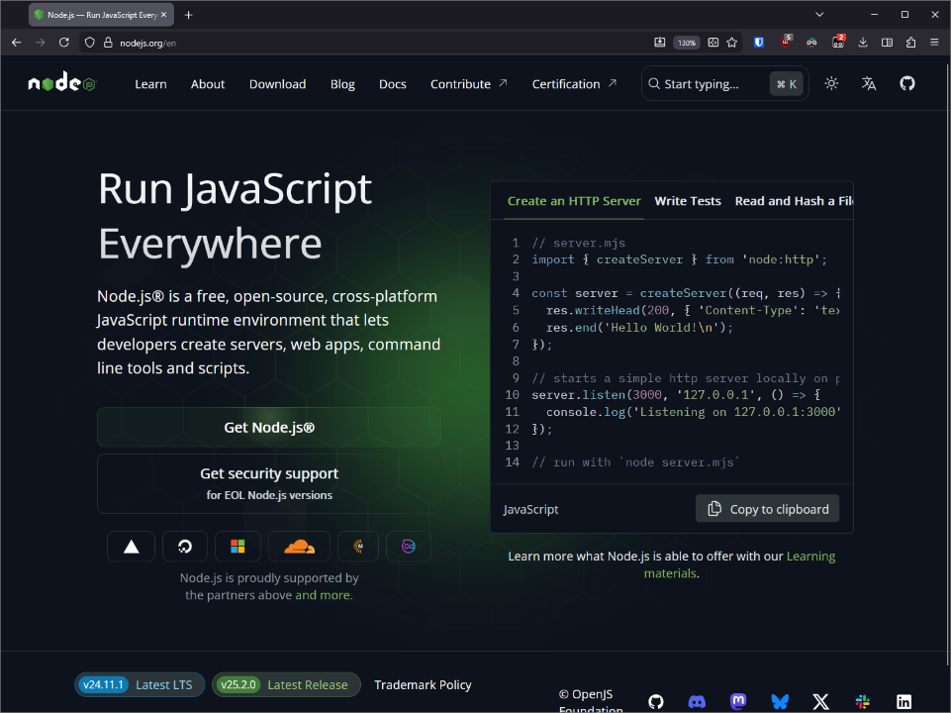

Slide 10
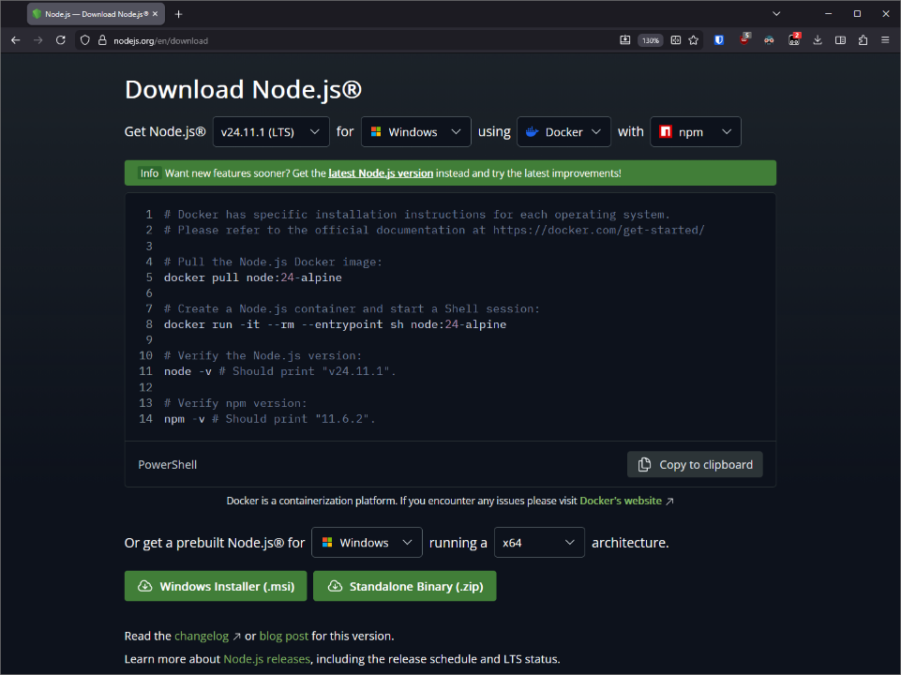

Slide 11
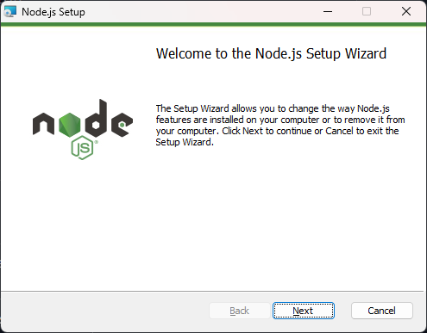
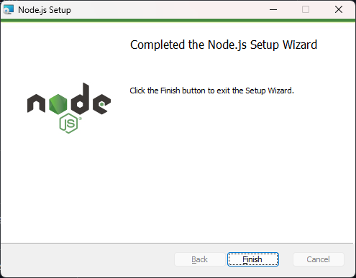

Slide 12
Set Up Firebase
2. Buat Flutter Baru

Slide 13
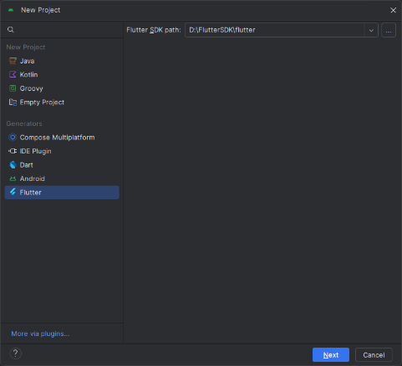
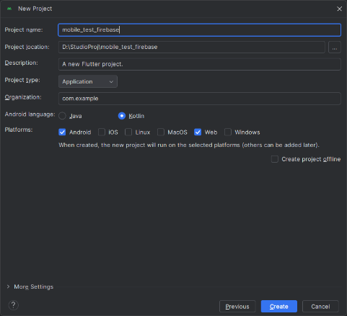

Slide 14
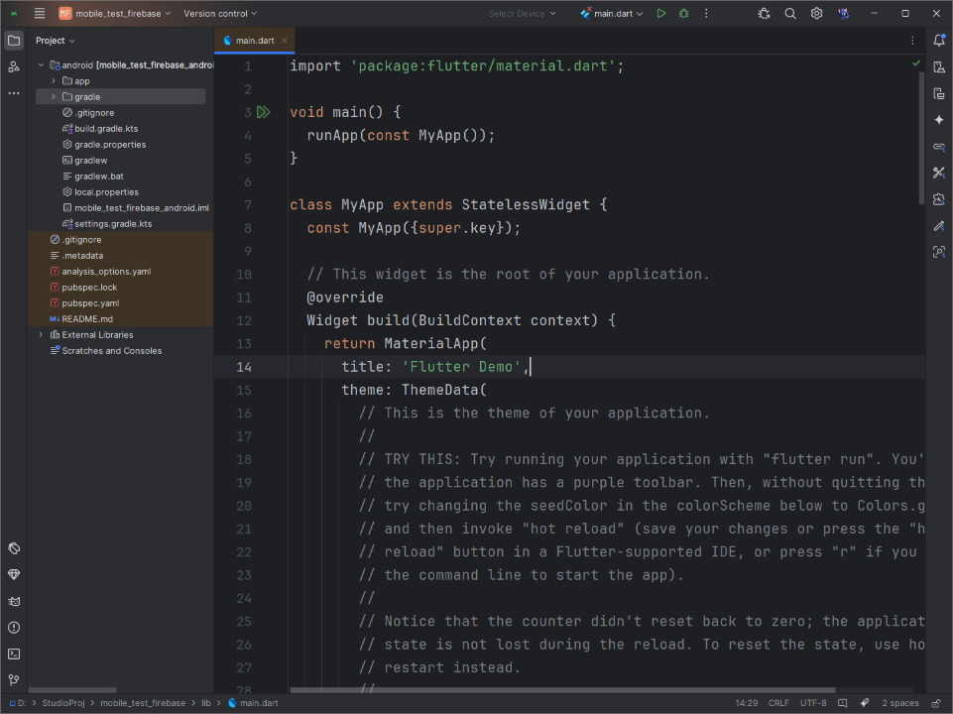

Slide 15
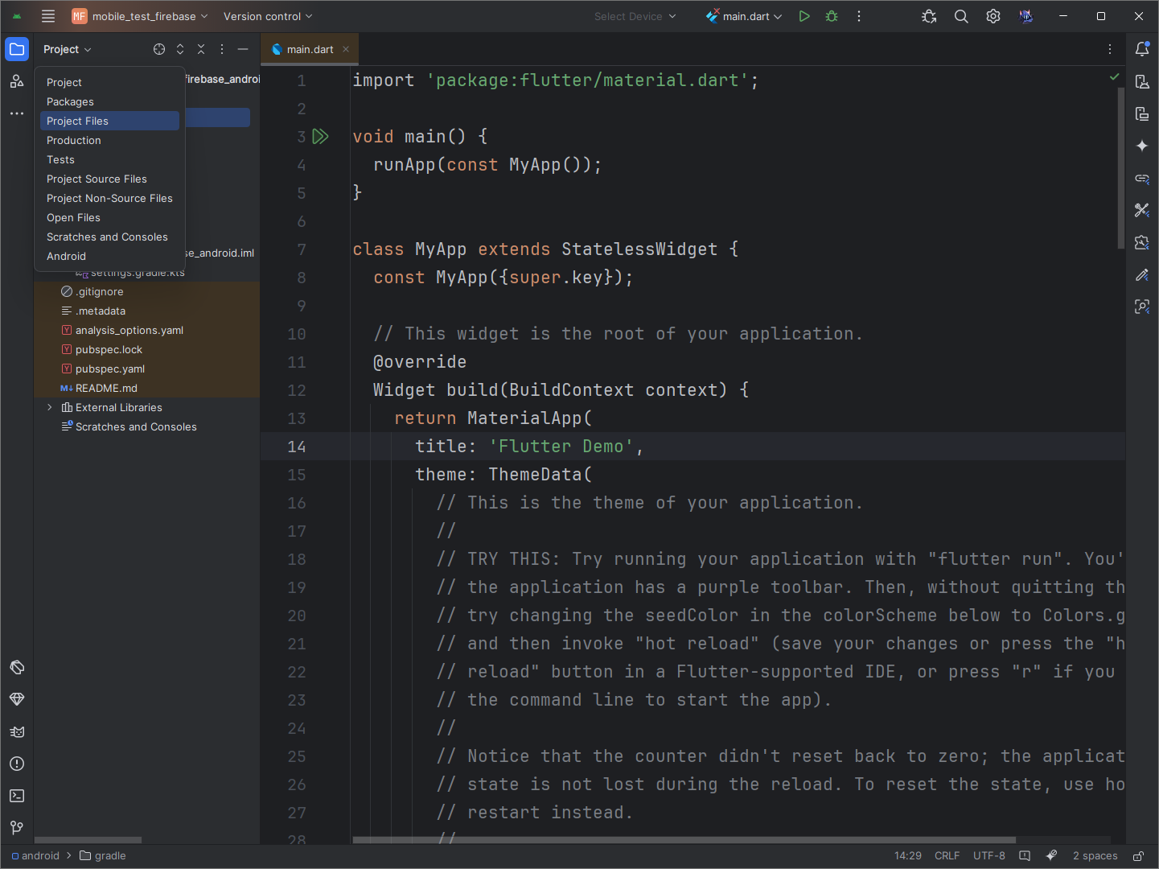
1
2

Slide 16
ALT+F12
Buat buka CMD/Console

Slide 17
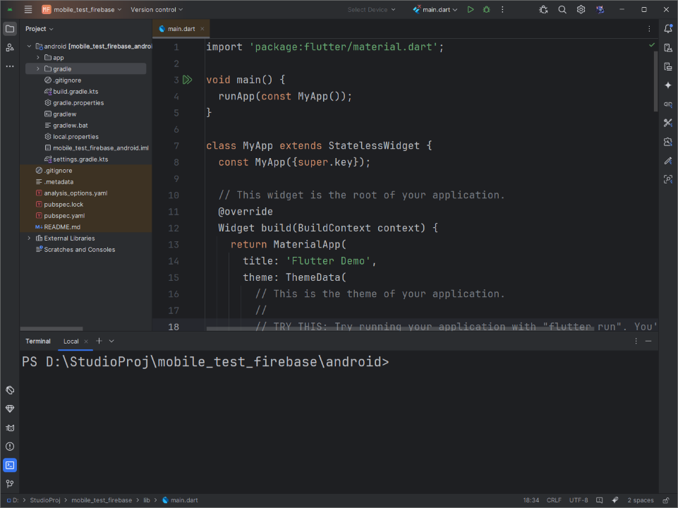

Slide 18
Set Up Firebase
3. Cek Instalasi Node.js

Slide 19
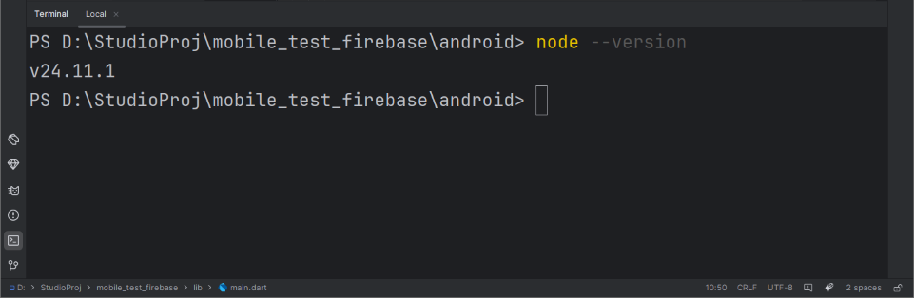
node –-version
Cek instalasi Node.js
Kalo ada “v--.--.-” berarti berhasil

Slide 20
Set Up Firebase
4. SEKALI SAJA, Instalasi Firebase secara Global

Slide 21
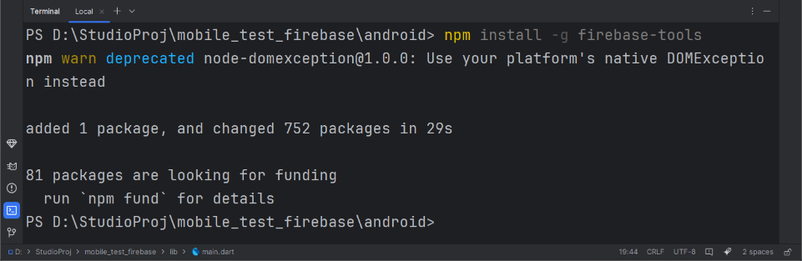
npm install -g firebase-tools
Install Firebase lewat NPM secara global
(Sekali saja, ntar kalo buat project baru, ngga usah run ini!)

Slide 22
dart pub global activate flutterfire_cli
Install Flutter Fire CLI secara global
(Sekali saja, ntar kalo buat project baru, ngga usah run ini!)

Slide 23
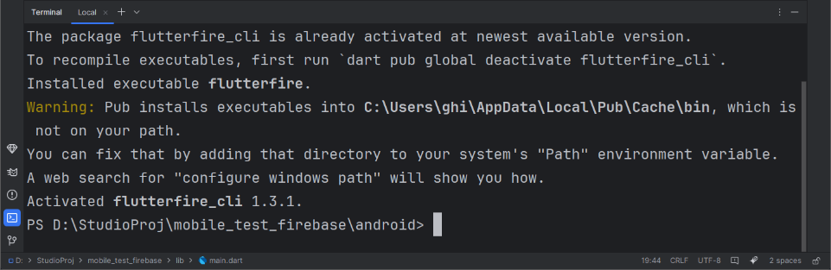
Kalau ada “WARNING” ini, jangan dibiarkan.
(Sekali saja, ntar kalo buat project baru, ngga usah lakukan hal ini lagi!)

Slide 24
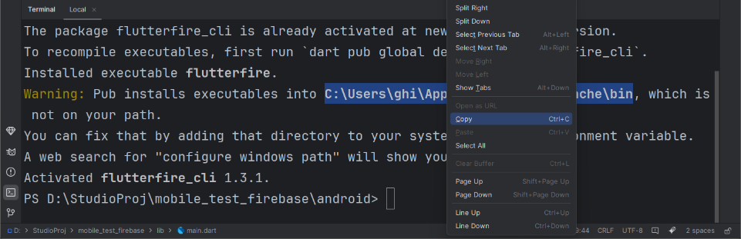
Select PATH-nya
Klik kanan
Copy
(Sekali saja, ntar kalo buat project baru, ngga usah lakukan hal ini lagi!)

Slide 25
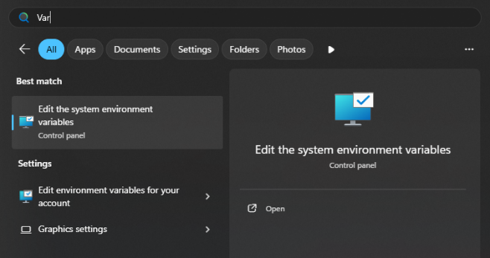
4. Buka Windows
5. Cari “Variable”
6. Buka aplikasi ini
(Sekali saja, ntar kalo buat project baru, ngga usah lakukan hal ini lagi!)

Slide 26
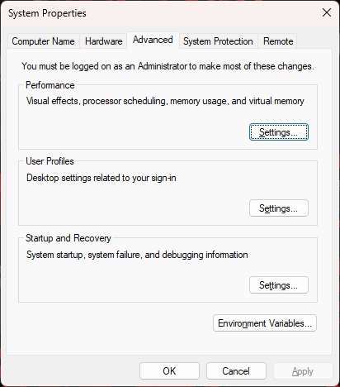
7. Pencet “Environment Variables”
(Sekali saja, ntar kalo buat project baru, ngga usah lakukan hal ini lagi!)

Slide 27
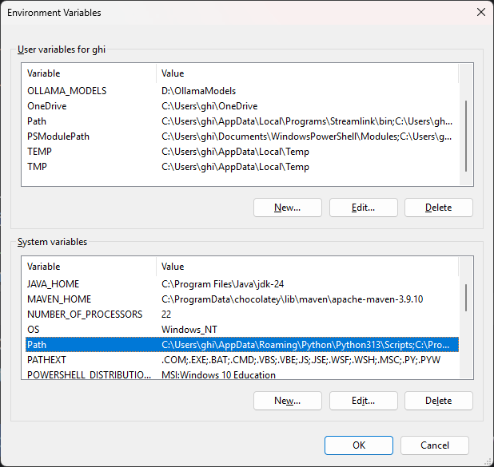
8. Bagian “System Variable” scroll kebawah
9. Double-click PATH
(Sekali saja, ntar kalo buat project baru, ngga usah lakukan hal ini lagi!)

Slide 28
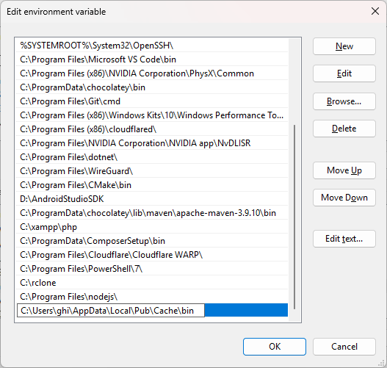
10
10. Pencet New
11. Paste (CTRL+V)
12. Pencet OK
11
12
(Sekali saja, ntar kalo buat project baru, ngga usah lakukan hal ini lagi!)

Slide 29
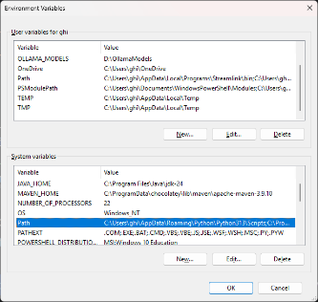
13. Pencet OK lagi buat Close
14. OK lagi
(Sekali saja, ntar kalo buat project baru, ngga usah lakukan hal ini lagi!)

Slide 30
15. PENTING, close dulu Android Studio nya biar CMD/Terminal nya Restart
16. Buka lagi Android Studio nya
(Sekali saja, ntar kalo buat project baru, ngga usah lakukan hal ini lagi!)

Slide 31
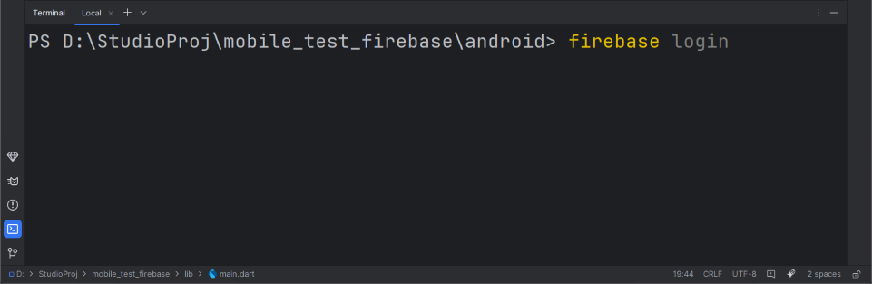
firebase login
Login ke Firebase
(Sekali saja, ntar kalo buat project baru, ngga usah run ini!)

Slide 32
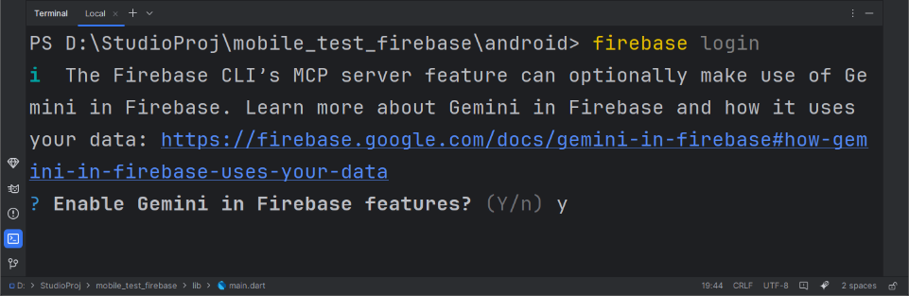
Ada pertanyaan? Jawab aja (Y/N)
Login ke Firebase
(Sekali saja, ntar kalo buat project baru, ngga usah run ini!)

Slide 33
Biasanya langsung buka Browser, login aja ke Akun yang tadi.
(Kalo ngga, copy URL nya, buka di Browsermu)
Login ke Firebase
(Sekali saja, ntar kalo buat project baru, ngga usah run ini!)

Slide 34
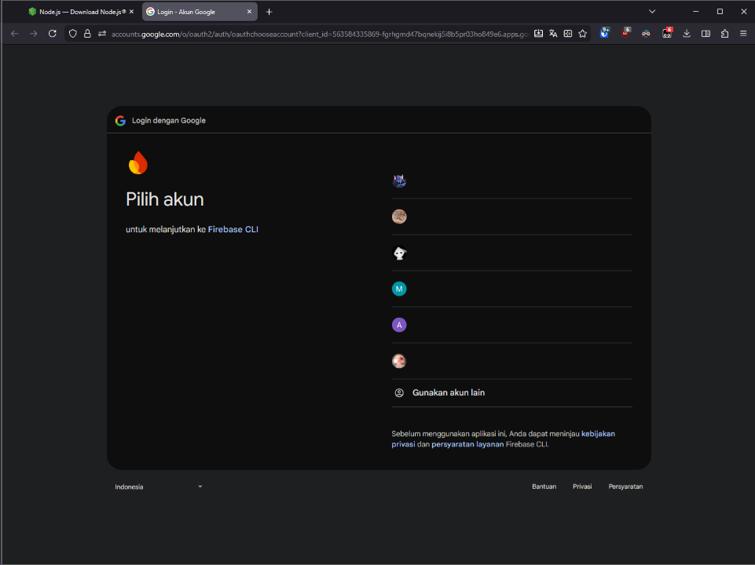

Slide 35
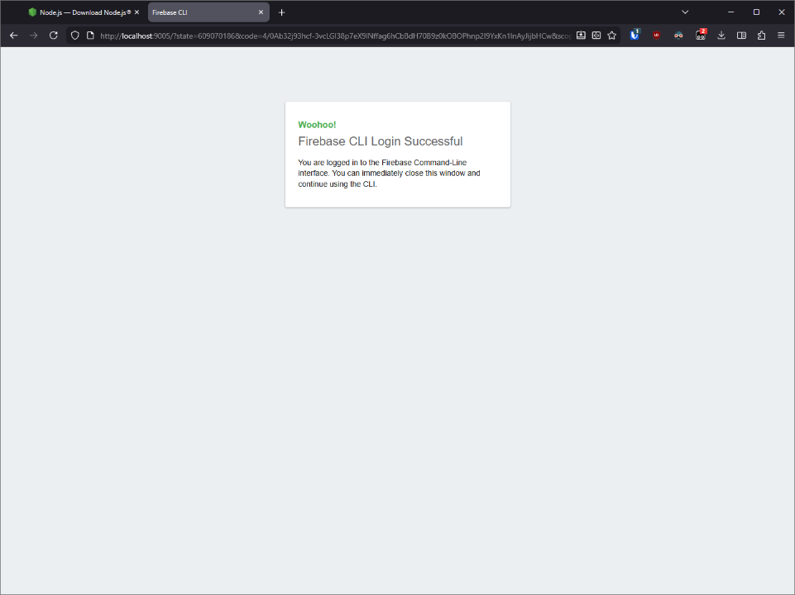

Slide 36
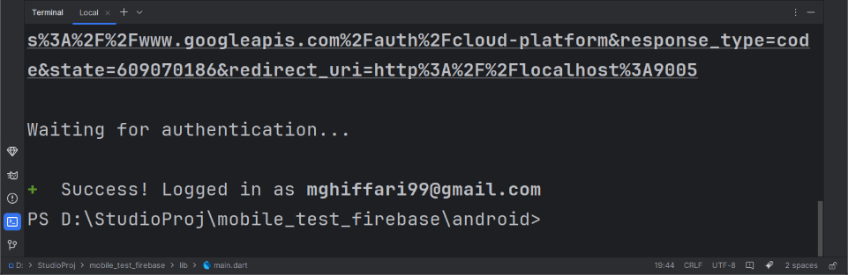
Kalau ada ini, udah login
Login ke Firebase
(Sekali saja, ntar kalo buat project baru, ngga usah run ini!)

Slide 37
Set Up Firebase
5. LAKUKAN SETIAP PROJECT BARU,
Konfigurasi Firebase ke Project

Slide 38
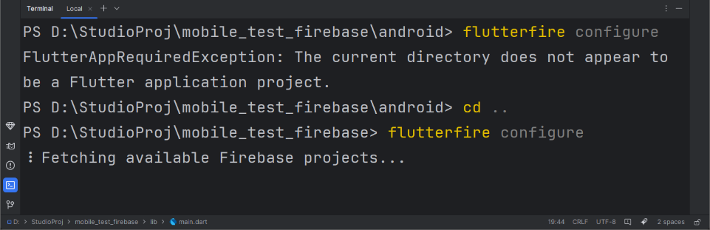
cd ..
flutterfire configure
Konfigurasi, Firebase ke Flutter.
Kalo error, “FlutterAppRequiredException”, pindah ke Project ROOT
(Mulai dari step ini, dilakukan kalau buat project baru)

Slide 39
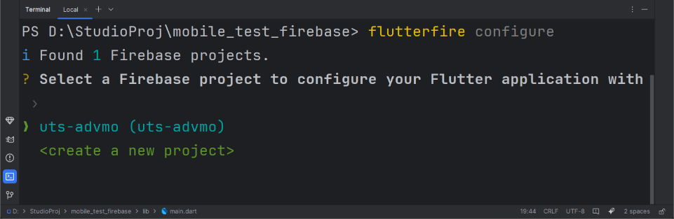
Pilih “Create a new Project”, terus ENTER
Konfigurasi, Firebase ke Flutter.
CONTROL PAKE ARROWS (ATAS-BAWAH), PILIH = SPASI

Slide 40
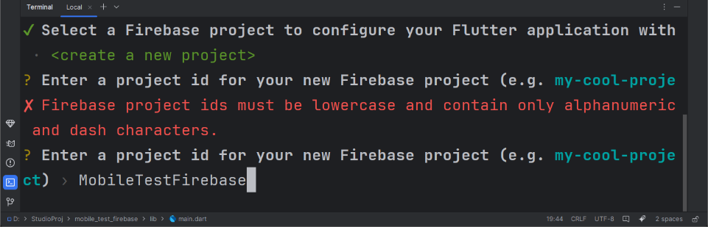
Nama Project terserah
Konfigurasi, Firebase ke Flutter.
CONTROL PAKE ARROWS (ATAS-BAWAH), PILIH = SPASI
mobile-test-firebase

Slide 41
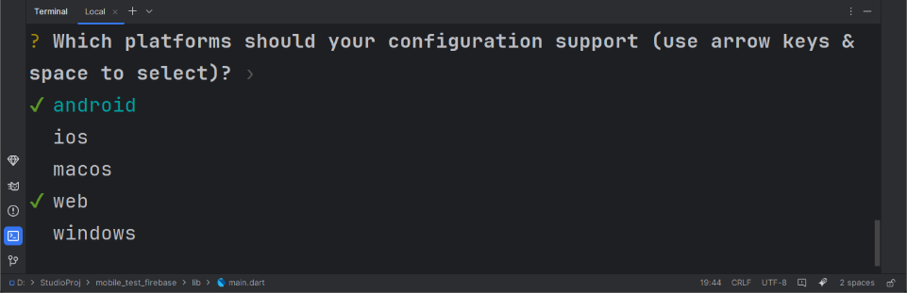
Untuk sekarang, pilih “Android” dan “Web” aja, terus ENTER
Konfigurasi, Firebase ke Flutter.
CONTROL PAKE ARROWS (ATAS-BAWAH), PILIH = SPASI

Slide 42
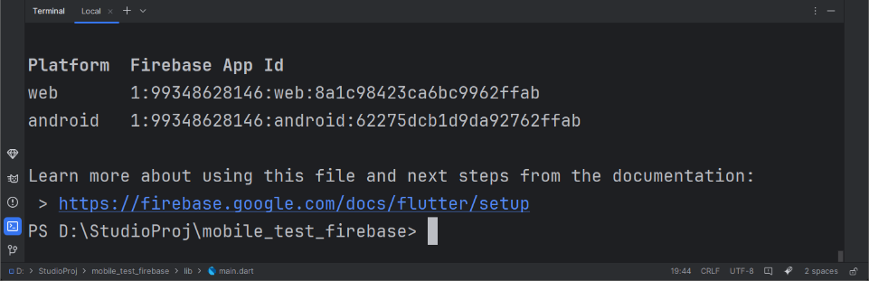
Firebase sudah terkonfigurasi di Project Flutter kamu
Konfigurasi, Firebase ke Flutter.

Slide 43
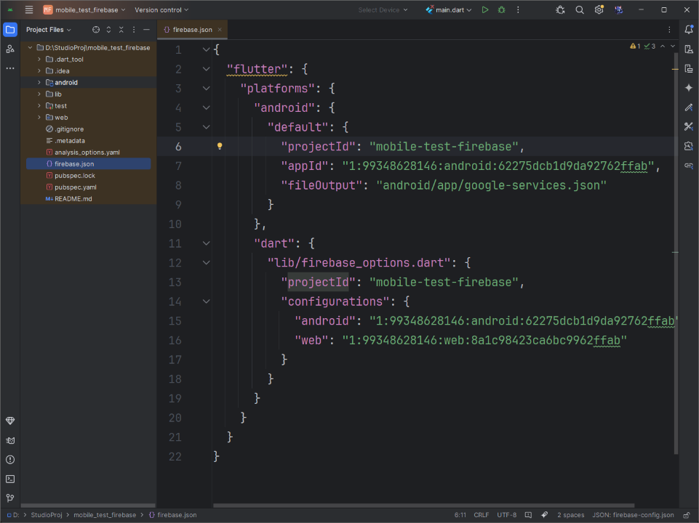

Slide 44
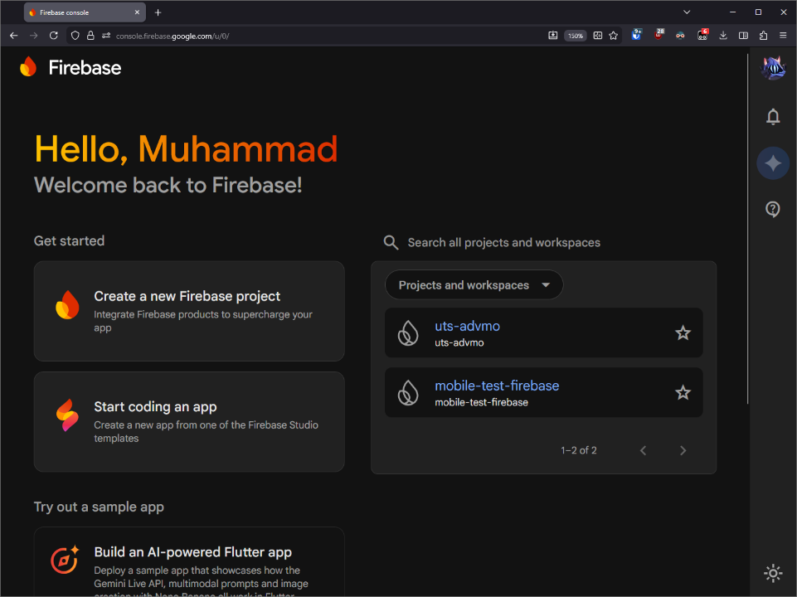

Slide 45
Install Dependensi
LAKUKAN SETIAP PROJECT BARU

Slide 46
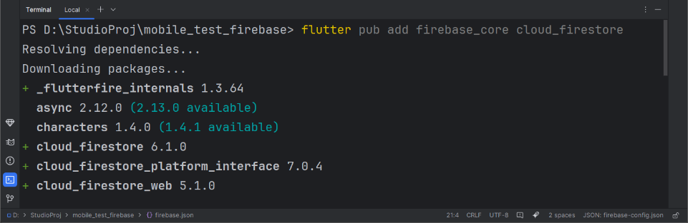
flutter pub add firebase_core cloud_firestore
Tambahkan dependensi, bisa di pubspec.yaml,
juga bisa otomatis disini (termasuk versi terbaru, biar ngga cari-cari)

Slide 47
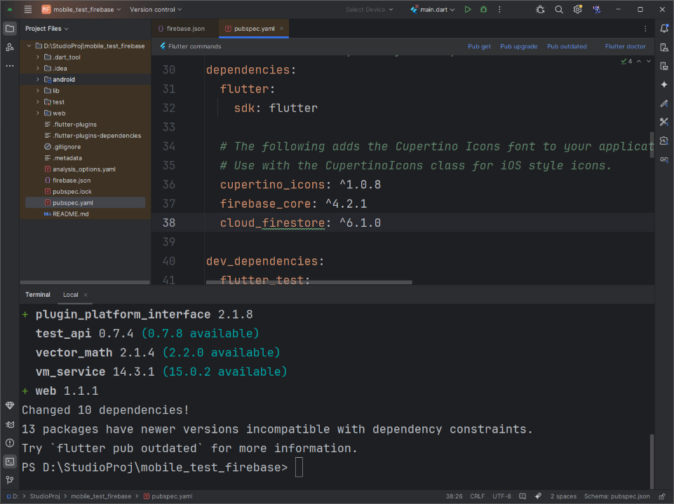

Slide 48
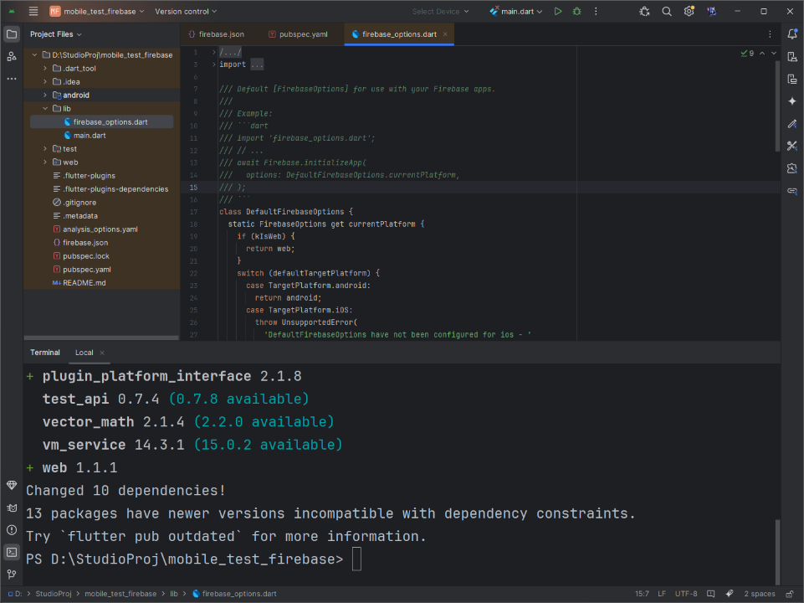

Slide 49
Buat Database Baru
LAKUKAN SETIAP PROJECT BARU

Slide 50
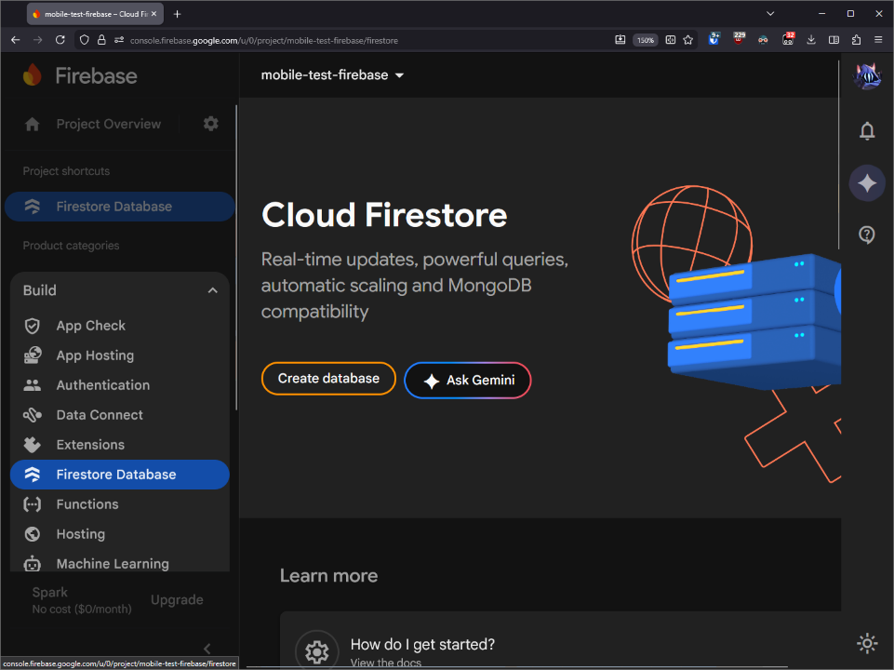
1
3
2

Slide 51
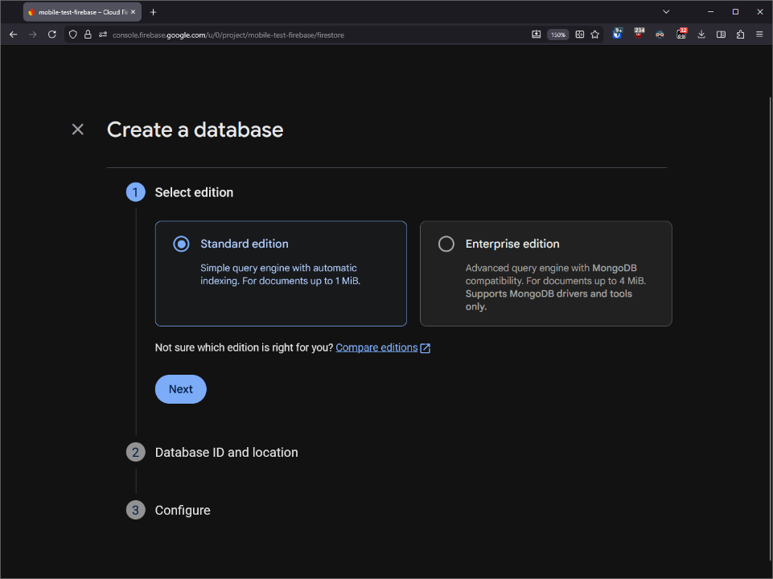
4

Slide 52
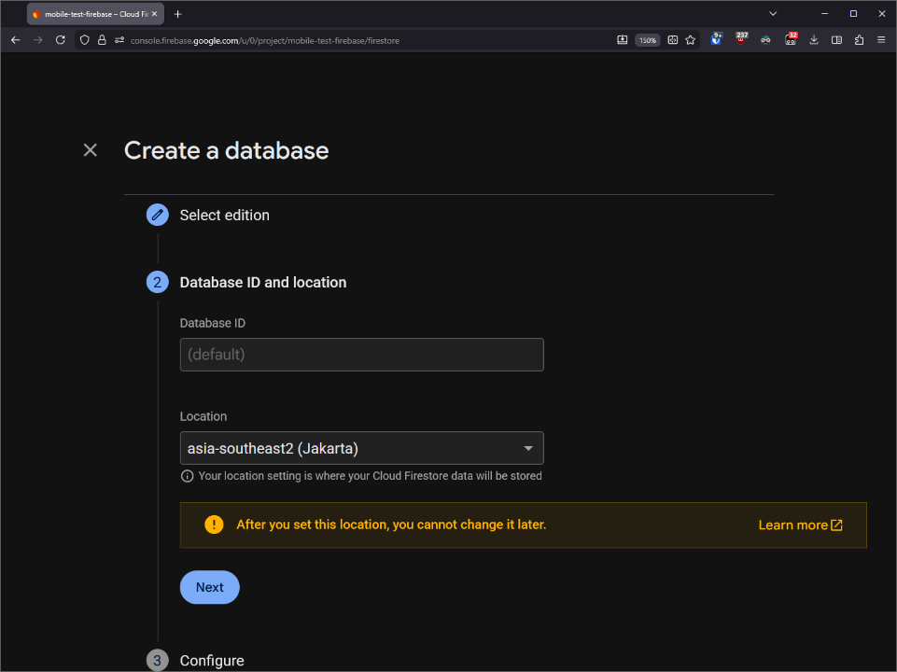
5

Slide 53
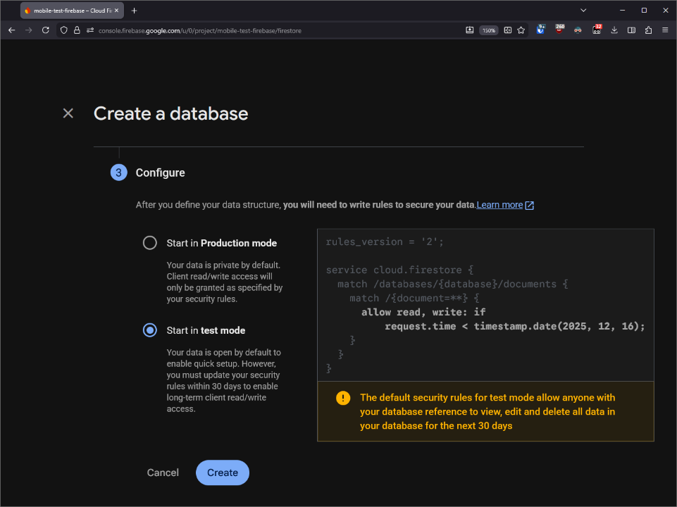
6

Slide 54
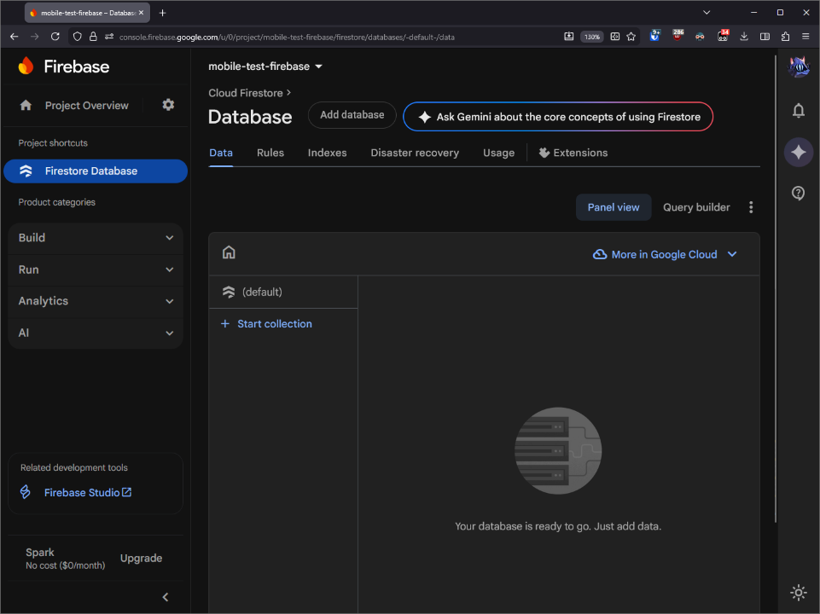

Slide 55
Coba-coba koding
github.com/2oog/mobile_test_firebase

Slide 56
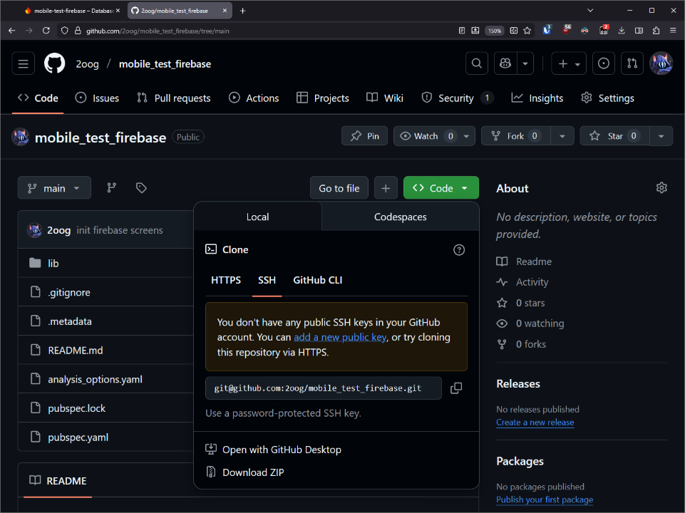
1
2

Slide 57
